Slide 1
Dots and Boxes
Jakub Hulín 1.AT

Slide 2
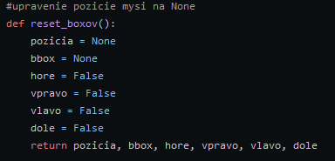
Začiatok hry:
Resetovanie pozície označenia na None
Odstránenie všetkých predošlých vyplnených boxov
Odstránenie všetkých strán boxov
Pokračovanie programu s všetkými premennými

Slide 3
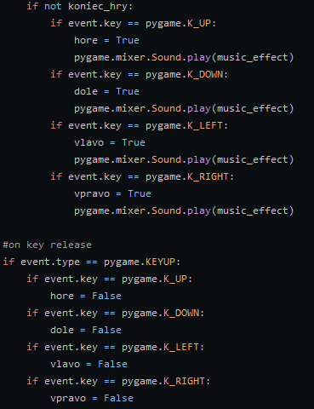
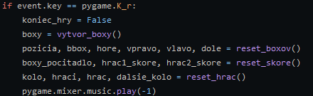
Ak hra beží zaznamenáva zmačknutie všetkých kláves a pri:
Šipkách označí časť boxu a prehrá zvukový efekt
Pri zmačknutí R reštartuje hru a prehrá soundtrack
Pri zmačknutí Q alebo klávesy escape hru vypne

Slide 4
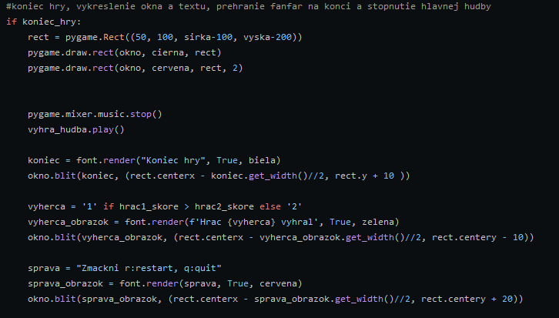
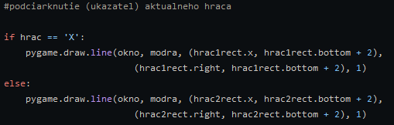
„Definícia“ konca hry:
Vytvorenie obdĺžnikového okna s čiernou výplňou
Pozastavenie hlavného soundtracku a prehranie zvukového efektu výhry
Vypísanie textu Koniec hry
Vypísanie víťaza hry
Vypísanie možností pokračovania
Podčiarknutie aktuálneho hráča:
Nakreslenie čiary pod konkrétnym hráčom podľa kola

Slide 5
Ďakujem za pozornosť
Zdroje: https://github.com/SleepFoxx/Dots-and-boxes.git

